Slide 1
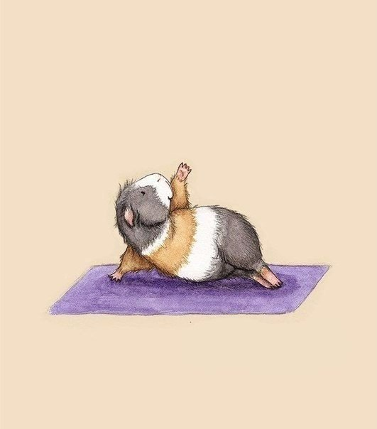
Успокоительные
(седативные средства)

Slide 2


Успокоительные средства.
Чаще всего в качестве успокоительных средств применяются такие препараты, как настойка или таблетки валерианы, трава пустырника, Корвалол, Валокордин. К тому же среди популярных седативных средств, пользующихся успехом у большого количества людей, являются такие эффективные средства, как Ново-Пассит, Персен форте, Саносон, Нервофлукс, Лайкан. Эти успокоительные средства принимают множество людей, не читая инструкции к применению и не зная, что существуют определенные противопоказания к их применению, например, острые заболевания почек, печени, кишечника, желудка.

Slide 3
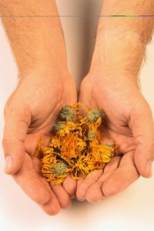
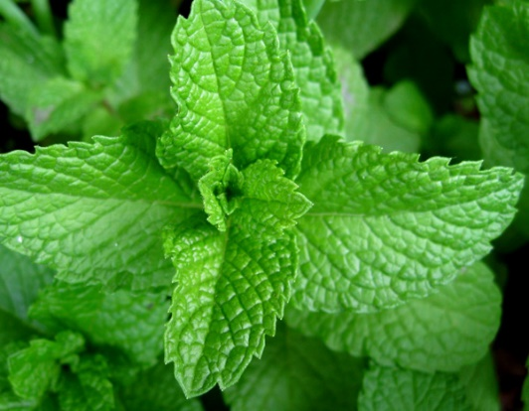
Растительные успокоительные средства
Существует группа седативных средств растительного происхождения, такие как валериана, пустырник, мята, мелисса и другие. Эти успокоительные средства обладают мягким воздействием на организм человека. Главной задачей успокоительных средств является снятие эмоционального напряжения, улучшение сердечной деятельности, облегчение состояния человека при определенных нарушениях.

Slide 4
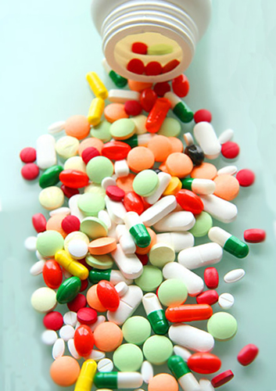
Рецептурные препараты
Успокаивающие препараты, которые содержат соли лития и используются для предупреждения развития разнообразных психозов, маний, депрессий, выделяются в особую группу седативных средств. Такие успокоительные препараты может назначить только врач.

Slide 5
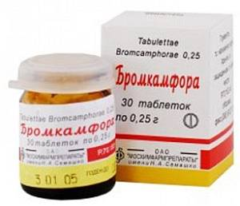
Бромиды или препараты, которые содержат бром, такие как натрий бромид, калий бромид выделяются в особую группу седативных препаратов, которые также назначаются только врачом. При длительном приеме бромидов может возникнуть бромизм, который сопровождается общей заторможенностью, замедлением работы памяти, иногда кожными высыпаниями с сильным зудом.

Slide 6

Седативные средства, которые содержат соли магния, регулируют работу нервной, сердечно-сосудистой систем человека. Недостаток магния приводит к чрезмерной нервной возбудимости и метаболическим расстройствам. Поэтому магний сульфат часто применяется в качестве успокоительного средства, к тому же он оказывает спазмолитический и противосудорожный эффект. Препараты на основе солей магния применяются только по назначению врача.

Slide 7

Преимущества успокоительных средств
К преимуществам седативных средств можно отнести то, что многие из них природного происхождения и снижают воздействие стресса, при этом не приносят ощутимого вреда организму человека. Они помогают человеку уснуть, расслабиться, преодолеть определенные сложности, возникающие в определенных жизненных ситуациях. Если у человека есть проблемы с нервной системой, в таких случаях стоит обратиться к их помощи, конечно же, после консультации с врачом.

Slide 8

Недостатки успокоительных средств
Однако существуют и недостатки успокоительных средств. Они могут не только вызвать привыкание организма, при котором возникает потребность в более сильных седативных препаратах, но и спровоцировать у человека психологическую зависимость, так как приучат в экстренных случаях надеяться только на эти препараты.
Поэтому прежде чем обратиться к помощи успокоительных средств следует посоветоваться с врачом и испробовать все альтернативные методики, которые помогают избавиться от стресса, например, физическая активность, йога, медитация, возможно, беседы с психотерапевтом.

Slide 9
Презентацию подготовила: Потылицына Валентина
9Б класс

